Slide 2
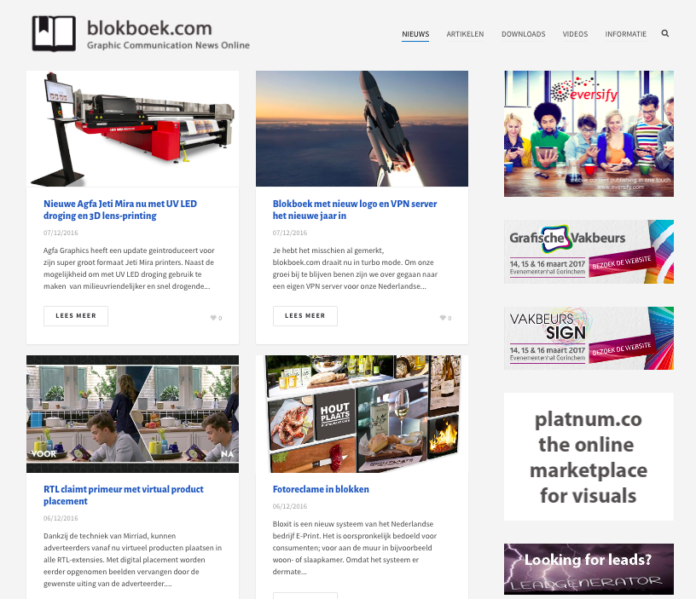
1000 berichten per jaar
Communicatie nieuws
Inspiratie
Doelgroep: producent van communicatiemiddelen
Communiceer daar waar de doelgroep leest
Bereik 10.000
e-zine
nieuwsbrief
sociale media
print

Slide 3
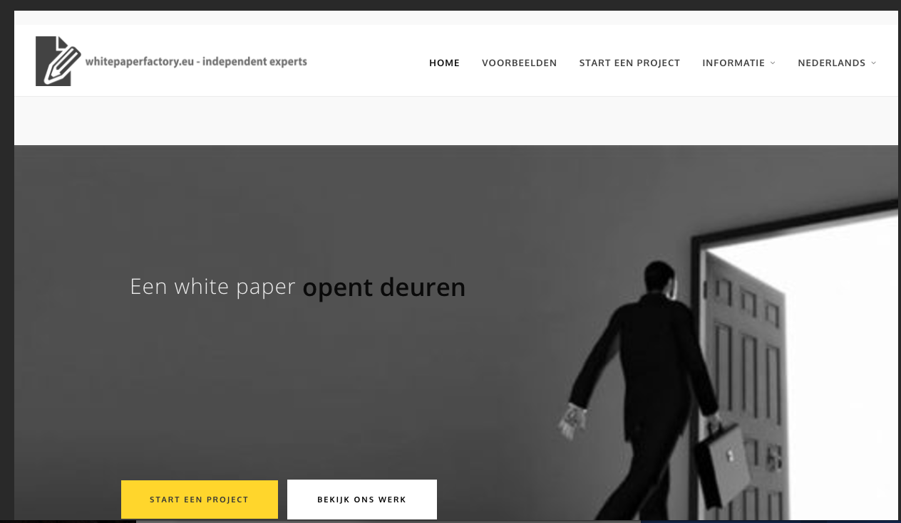

Slide 5
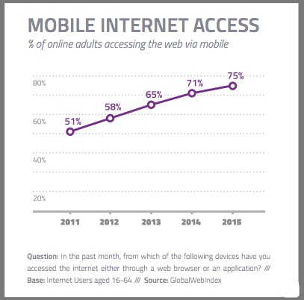
Mobiel op no 1 in communicatie
2016

Slide 6
73% van de mensen heeft mobiel bij zich.
Pakken hun smartphone 200 keer per dag
Gemiddelde besteding: 177 minuten per dag
4,8 miljard mensen hebben mobiel

Slide 7
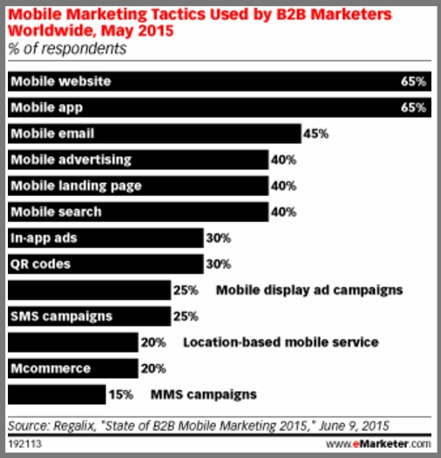

Slide 8
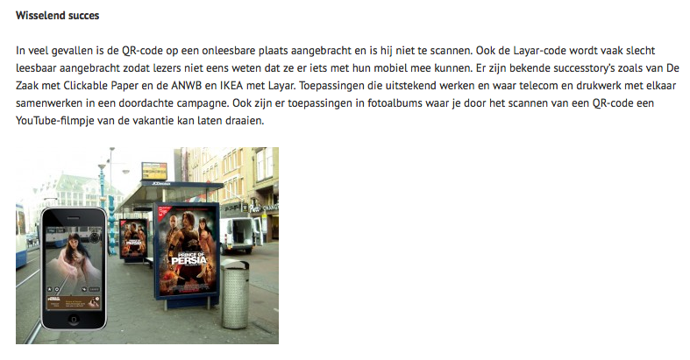
telecom en print moeten met elkaar samenwerken in een doordachte campagne

Slide 9
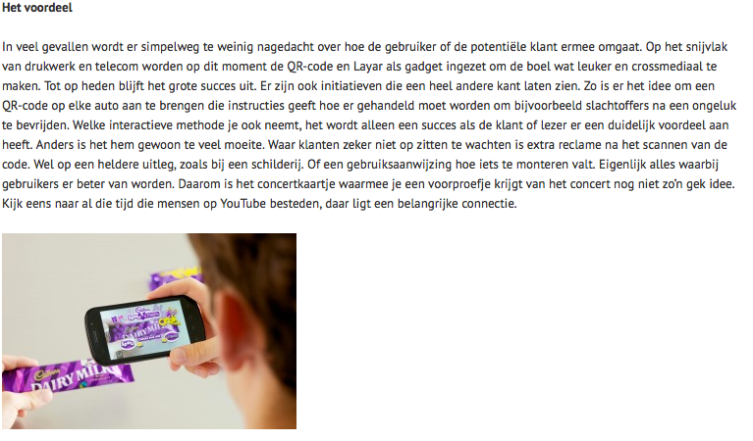
het wordt alleen een succes als de klant of lezer er een duidelijk voordeel aan heeft

Slide 10
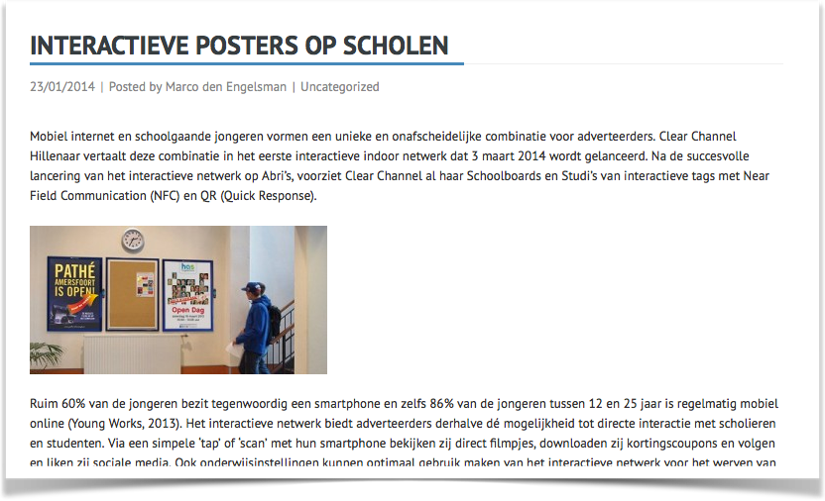

Slide 11
Like your print

Slide 12
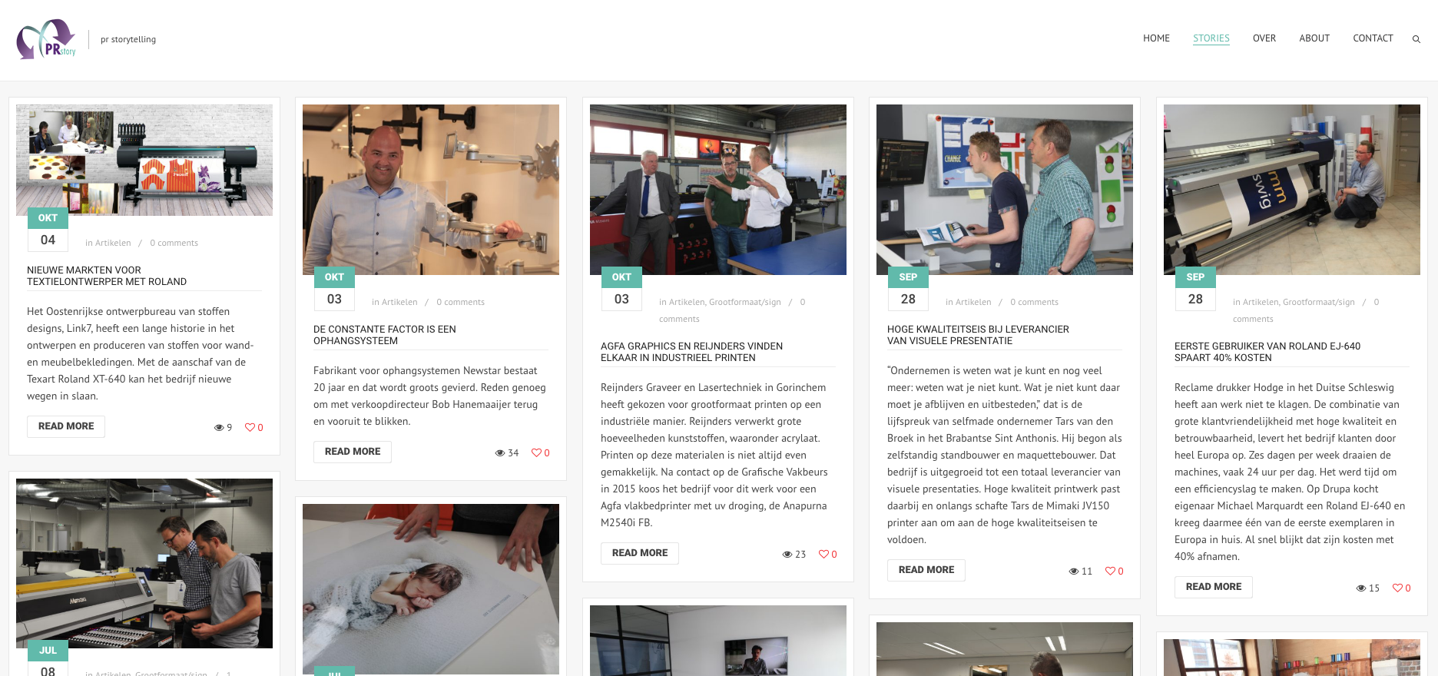
'NIETS IS OVERTUIGENDER DAN EEN TEVREDEN KLANT AAN HET WOORD.'

Slide 13
Promotie
Geloofwaardigheid
Diepgang

